Slide 1
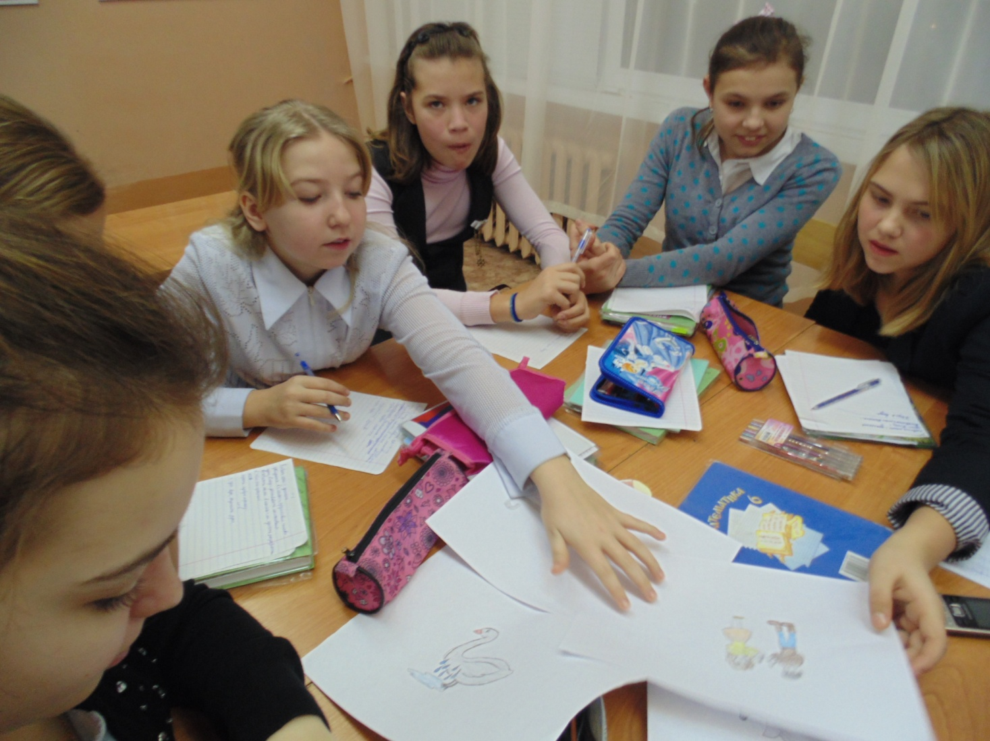
Публицистический стиль речи

Slide 2
Стили речи
1. Разговорный
2. Художественный
3. Научный
4. Официально-деловой
5. Публицистический

Slide 3
Значение слова
Публицистика – литература по общественно – политическим вопросам современности.
Публицистический – общественный.
( Словарь русского языка С.И. Ожегова)

Slide 4
Назначение публицистического стиля
Сообщать
Убеждать, воздействовать.
Формировать у людей правильное отношение к актуальным , общественно значимым проблемам

Slide 5
Сфера употребления
В газетных, журнальных статьях
В передачах по радио , телевидению
В выступлениях на митингах, собраниях

Slide 6
Жанры публицистического стиля
Заметка( краткое сообщение каких- либо сведений)
Репортаж (подробное описание факта, события)
Рецензия, отзыв (размышления, впечатления автора по поводу увиденного услышанного, прочитанного)
Очерк (краткое описание жизненных фактов)

Slide 7
Языковые приметы стиля
Эпитеты, сравнения, метафоры, лексические повторы
Ряды однородных членов, вопросительные, восклицательные предложения,
Фразеологизмы, пословицы поговорки
Слова в переносном значении («газетная образность)

Slide 8
Замени обороты речи
Люди в белых халатах-
Белое золото-
Зелёный массив-
Второй хлеб-
Голубые дороги-
(Картофель, морские пути, хлопок, врачи, лес)

Slide 9
Д.С. Лихачёв
Воспитание любви к родному краю, к родной культуре, к родному селу или городу, к родной речи – задача первостепенной важности. Но как воспитать эту любовь?
Она начинается с малого – с любви к своей семье, к своему жилищу, к своей школе. Постепенно расширяясь, эта любовь к родному переходит в любовь к своей стране – к её истории, её прошлому, а затем ко всей человеческой культуре

Slide 10
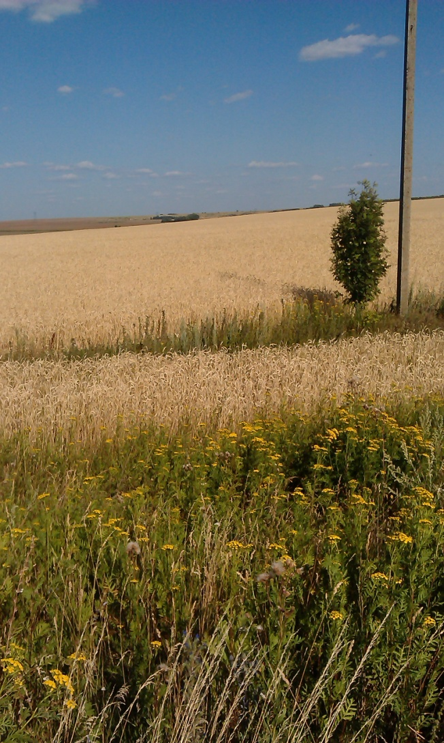
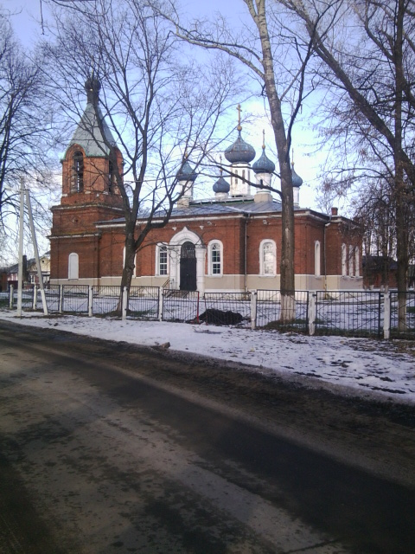
Моя малая родина

Slide 11
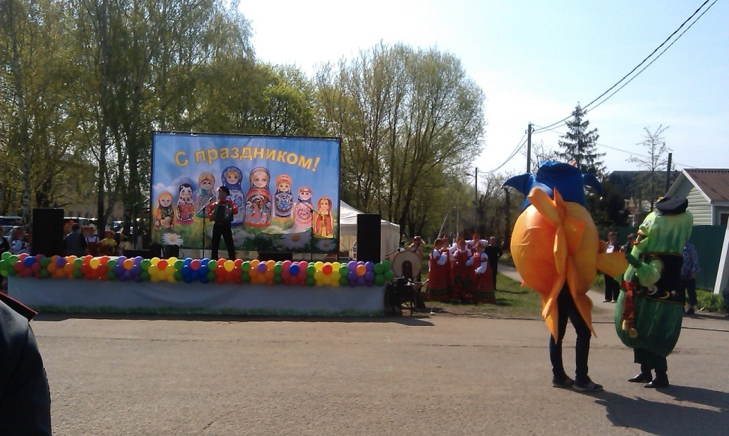
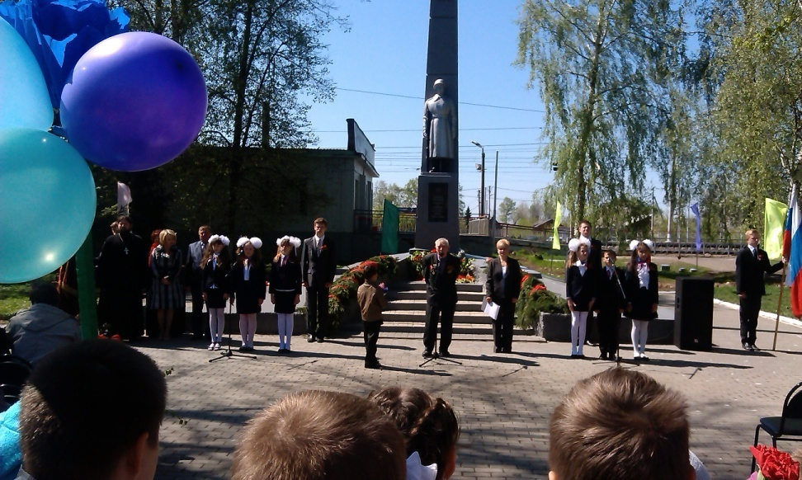
Репортаж

Slide 12


Очерк о герое

Slide 13
Е.Баратынский «Родина»
Я возвращаюсь к вам поля моих отцов,
Дубравы мирные, священный сердцу кров!
Я возвращаюсь к вам, домашние иконы…
О, дом отеческий! О, край всегда любимый!
Родные небеса! Незвучный голос мой
В стихах задумчивых вас пел в стране чужой,
Вы мне повеете спокойствием и счастьем.

Slide 14

С чего начинается Родина?

